Slide 1
Billeder til Ugeavisen Vejle
Dobbeltside uge 32
Stafet For Livet 2020

Slide 2
Kun overskrift – intet billede
Stafet for Livet Vejle 2020
Gå eller løb, hvor det passer dig og dit hold

Slide 3
Symbolsk handling

Slide 4
Max. 200 deltagere hvert sted
Intet billede

Slide 5
Gratis T-shirt til de første 500 tilmeldte

Slide 6
Live streaming på Facebook fra Vejle Atletikstadion i 12 timer.

Slide 7
Facebook som samlingspunkt

Slide 8
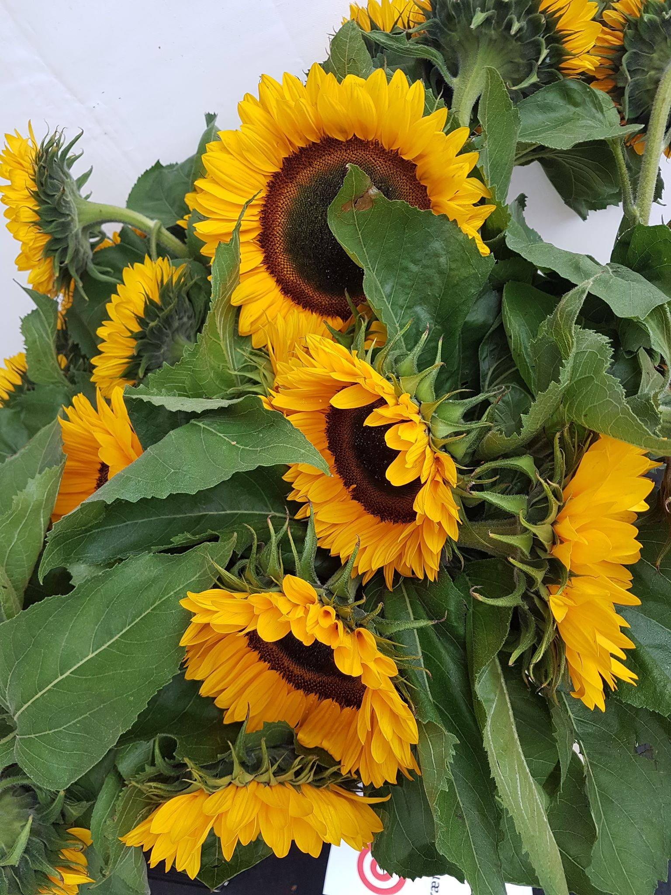
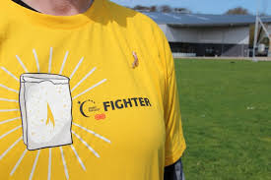
Fighterarrangementet

Slide 9
Dan Arnløv Jørgensen holder åbningstalen

Slide 10
Fredericia Kanonlaug skyder stafetten i gang

Slide 11
Du er altid velkommen på Det åbne Hold

Slide 12
Ruter – eks. Vandruten

Slide 13
Holdhistorier – se dem på Facebook d. 15. august

Slide 14
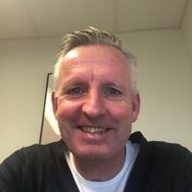
Lyssceremonien – et særligt højdepunkt

Slide 15
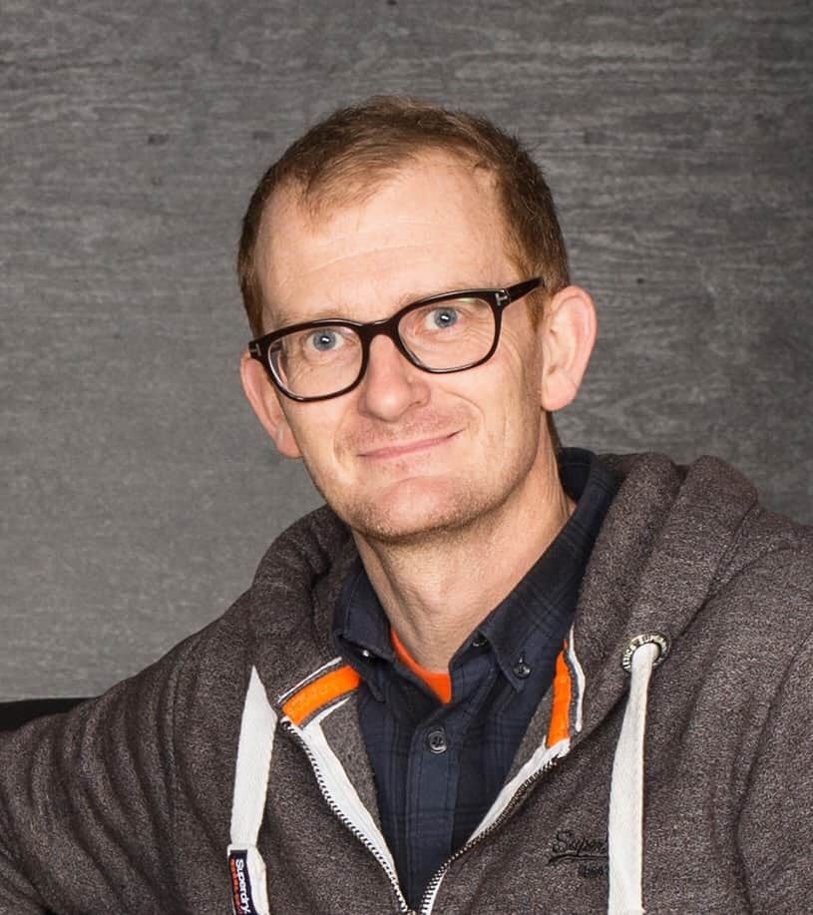
Lizette Juhl synger stemningen ind

Slide 16
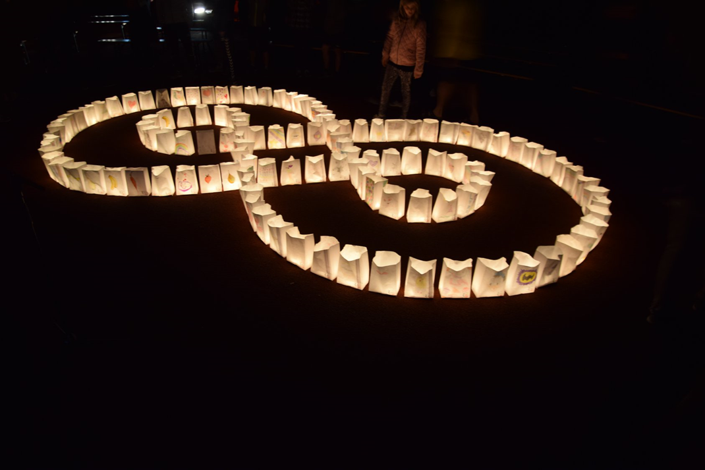
Tænd lys der, hvor du er

Slide 17
Løb om natten – indberet km. på Stafet For Livet appen.

Slide 18
Bliv sponsor

Slide 19
Et rekord år

